Slide 1
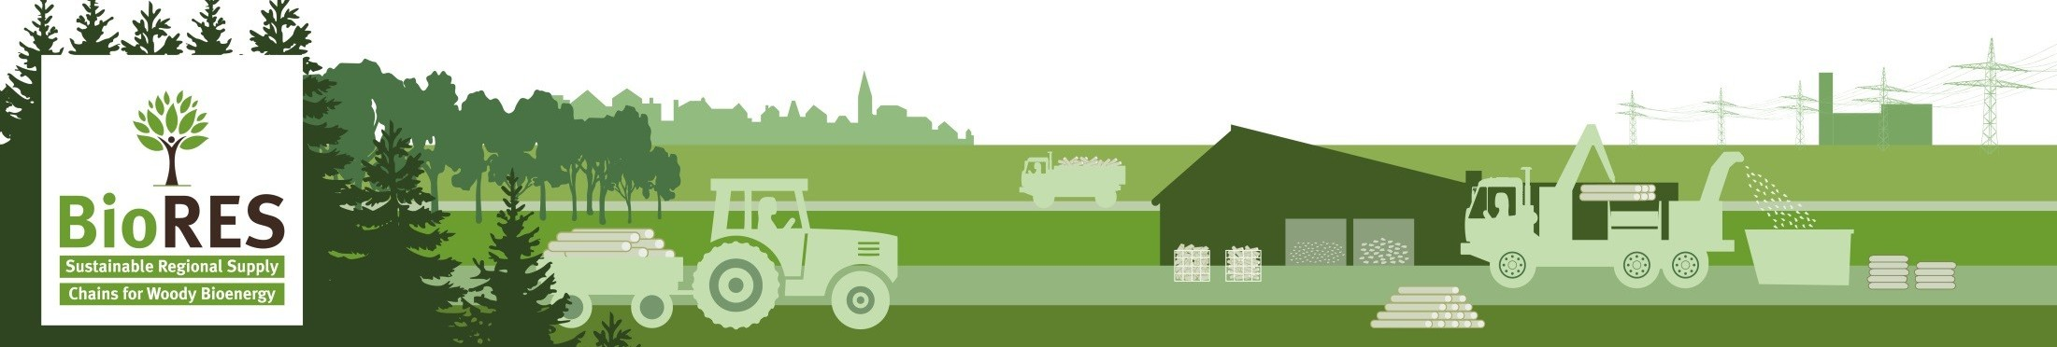

Key Facts of the EU-Project BioRES
BioRES:
Центрове за логистика и търговия с биомаса – концепция за създаване на устойчиви регионални вериги на снабдяване
с дървесна биомаса
www.bioresproject.eu
Проектът BioRES е финансиран от Хоризонт 2020 –
Програмата за научни изследвания и иновации на Европейския Съюз, по Договор № 645994.

Slide 2
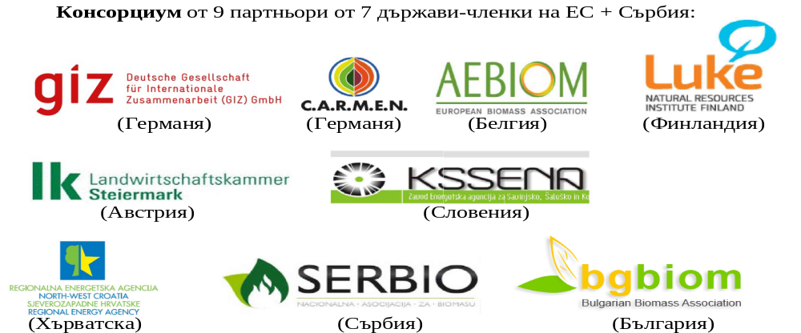

Key Facts of the EU-Project BioRES
Продължителност: Януари 2015 - Юни 2017 (30 месеца)

Slide 3
Key Facts of the EU-Project BioRES
Основна цел:
Практическата реализация на иновативната концепция за “Центрове за Логистика и Търговия с Биомаса” (ЦЛТБ) в България, Хърватска и Сърбия чрез сътрудничество с Европейски технологични лидери от Германия, Австрия, Словения и Финландия, с която:
- да се увеличи дяла на местните снабдителни канали за качествени дървесни биоенергийни продукти, произхождащи от устойчиво и отговорно горско стопанисване и от оползотворяване на дървесната суровина и отпадъци.
- да се повиши консумацията на дървесни биоенергийни продукти на местно ниво

Slide 4
Key Facts of the EU-Project BioRES
Специфични цели:
- създаване на минимум между 6 и 8 ЦЛТБ в поне 2 от 3-те държави, участващи в практическата реализацията (България, Хърватска и Сърбия)
- общ обем на договорени продажби с консуматорите в регионите на действие на ЦЛТБ на минимум 8000 тона дървесни биогорива на година и съответно, договорени снабдителни доставки за необходимото количество дървесина
- 12 специалисти (представители на асоциации, държавни органи,
производители на биоенергия или образователни институции) да бъдат обучени и подготвени с цел те да обучат поне 400 потенциални участници в снабдителната (производствена) верига на дървесна биомаса как да развиват и управляват регионалния (местния пазар) на качествени дървесни биогорива и нужната за тяхното производство дървесина/суровина.

Slide 5
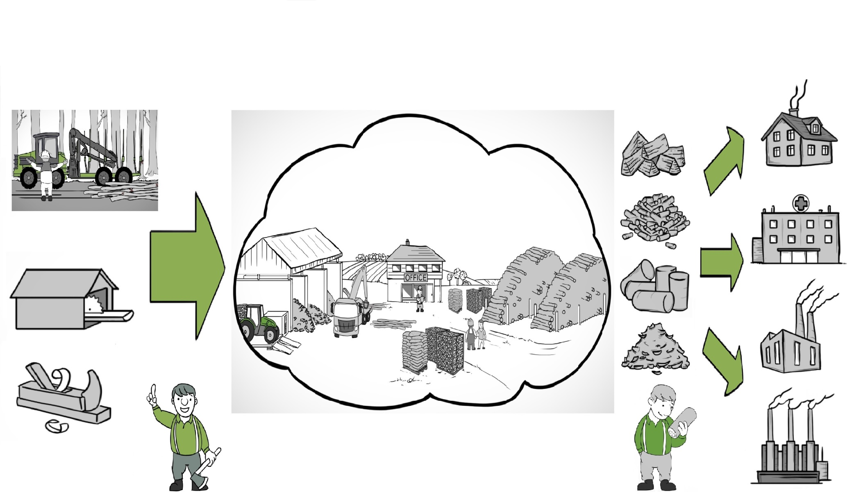
Key Facts of the EU-Project BioRES
Център за търговия и логистика с биомаса (ЦЛТБ)

Slide 6
Key Facts of the EU-Project BioRES
Район на действие –
в радиус от 40-50 км
Източници на снабдяване със суровина
1. Гори - нискокачествени дървесни трупи, вършина
2. Разсадници с бързорастящи дървесни видове - топола, върба, бреза, акация и евкалипт
3. Други естествени източници – дървесината от поддръжката и разчистването на градините, парковете, крайпътната инфраструктура, лозята, овощните градини и от плавей
4. Дървообработвателната промишленост - трици, стърготини, трески и изрезки
5. Употребен/използван дървен материал - дървени отпадъци, получени по време и след фазата на употреба на дървени продукти и изделия
Потенциални консуматори
- Централи за производство на енергия
- Публични и обществени сгради
- Предприятия и хотели
- Малък бизнес и домакинства
ЦЛТБ
Производство, търговия и/или логистика на:
- Дърва за горене
- Дървесен чипс
- Дървесни пелети
- Дървесни брикети
+
Гарантиране на качество и на критериите за законност и устойчивост

Slide 7
Key Facts of the EU-Project BioRES
Центърът за Логистика и Търговия с Биомаса – ЦЛТБ
е нов участник (актьор) в съществуващ пазар
Въздействие на ЦЛТБ върху пазара на дървесни биогорива
Въздействие на съществуващия пазар върху ЦЛТБ
Нов търговец
Гарантиране на качеството
Прозрачен маркетинг и популяризиране на използването на дървесна биомаса за енергийни нужди
Повишаване търсенето на дървесни биогорива и суровина/отпадъчна дървесина
Нови работни места и повишаване стойността на снабдителните / производствените вериги
Увеличаване на броя на участниците на пазара, водещо до подобряване на качеството на предлаганите услуги
Понижаване цената на предлаганите дървесни биогорива
Наличност на дървесна биомаса в региона
Възприемане на идеята за ЦЛТБ от местното население и бизнес
Повишаване цената на суровината/отпадъчната дървесина

Slide 8
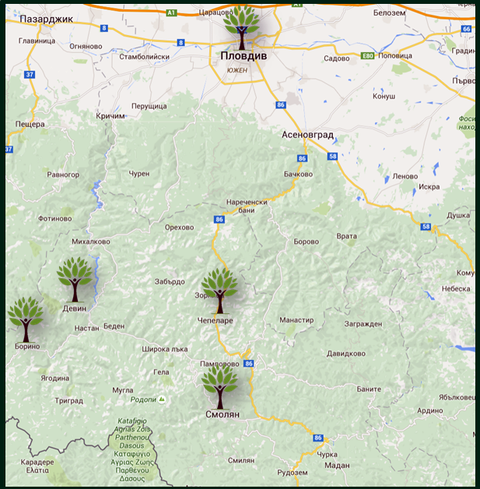
Key Facts of the EU-Project BioRES
Райони,
в които се осъществява практическата реализацията на концепцията
за ЦЛТБ

Slide 9
Key Facts of the EU-Project BioRES
Единици за измерване в ЦЛТБ
Тон | Килограм | Плътен кубичен метър | Пространствен кубичен метър | Насипен кубичен метър
t* | kg | fm | rm | srm
Дърва за горене Дървесен чипс Дървесни пелети и брикети |  | Дърва за горене | Дърва за горене | Дървесен чипс
1 плътен кубичен метър (1 fm) 1 solid cubic metre |  | = 1 кубичен метър от еднометрови дърва за горене, които са наредени по начин, който образува 1 плътен кубичен метър, без наличието на празни пространства.
1 пространствен кубичен метър (1 rm) 1 stacked (stere) cubic metre |  | = 1 кубичен метър от еднометрови дърва за горене, които са наредени по начин, който образува 1 кубичен метър, но с наличието на празни пространства. 1 пространствен кубичен метър = 0,46 плътни кубични метра
1 насипен кубичен метър (1 srm) 1 pоured (loose) cubic metre |  | = 1 кубичен метър в насипно състояние - 1 кубичен метър дървесен чипс. 1 насипен кубичен метър = 0,7 плътни кубични метри

Slide 10
Key Facts of the EU-Project BioRES
Гарантиране на качеството на дървесните биогорива в ЦЛТБ
- международни и европейски стандарти ISO и ЕN (за всички твърди биогорива)
- сертификати Enplus и DINplus (основно за дървесни пелети и в малка степен за дървесни брикети
Дървесно биогориво | Основни изисквания качеството на дървесните биогорива (според стандартите ISO)^{*1} | Стандарт
Дърва за горене | Клас A1: определен размер на диаметъра и дължина, M20 или M25 (съдържание на влага под 25 %), без видимо гниене, повече от 90 % от дървата да са нацепени. | EN ISO 17225-5:2014
Дървесен чипс | Клас A1 или A2: Размер на треските на чипса - P16S или P31S, до M35 (съдържание на влага под 35 %), съдържание на пепел по-малко от 1,5 %, съдържание на малки трески по-малко от 15 %. | EN ISO 17225-4:2014
Дървесни пелети | Клас A1: M10 (съдържание на влага под 10 %), съдържание на пепел по-малко от 0,7 %, механична стабилност повече от 97,5 %, обемното тегло на насипния материал повече от 600 кг/м³. | EN ISO 17225-2:2014
Забележка: ^{*1}: Стойностите в таблицата имат информативен характер, за по-подробна проверка на качеството трябва да се използват официалните версии на стандарти ISO.

Slide 11
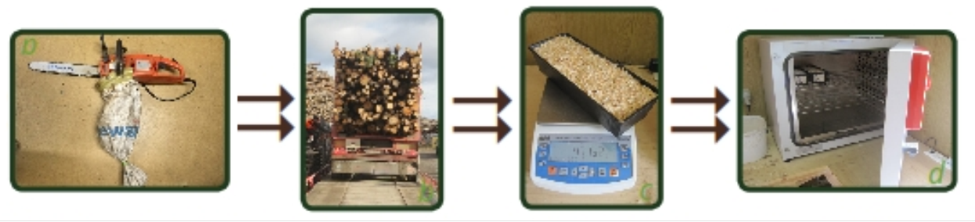
Key Facts of the EU-Project BioRES
Съдържанието на влага е най-важния фактор, определящ енергийните свойства на дървесната биомаса. В ЦЛТБ съдържанието на влага се измерва чрез метода на сушене в електрическа пещ.
Абсолютно сухата маса е най-справедливата и точна и за двете страни по сделката за снабдяване или доставка единица за измерване. Абсолютно сухата маса се изчислява като дървесна маса с 0% съдържание на вода. За определяне на количеството абсолютен сух тон, се използва следната формула:
Абсолютно суха маса = Общо тегло на сурова дървесина/ * (100 % – Съдържание на влага(%))
(сух тон) суров дървен материал
(тон)

Slide 12
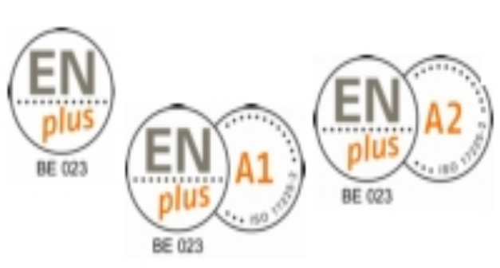


Key Facts of the EU-Project BioRES
Най-широко използваните системи за сертифициране
на качеството на дървесните биогорива в Европа са ENplus и DINplus –
основно за дървесни пелети и в малка степен за дървесни брикети.
При доставката на насипни дървесни пелети, всеки един участник в снабдителната верига (от източника на суровина до крайния консуматор) трябва да бъде сертифициран с ENplus, докато пакетираните пелети с лого ENplus могат да бъдат продавани на всеки, но при спазването на определени правила при пускането им на пазара.
С DINplus се сертифицират само производителите на дървесни пелети, а участниците свързани с дейностите по логистика и търговия имат възможност доброволно да кандидатстват за удостоверение, наречено “DIN-Тествано Квалифицирано Предприятие за Логистика на Пелети“ (“DIN-tested Qualified Enterprise of Pellet Logistics“).

Slide 13
Key Facts of the EU-Project BioRES
Гарантиране на законност и устойчивост на производствена верига за дървесна биомаса
Чрез Регламента на ЕС за дървения материал (Регламент на ЕС № 995/2010) се противодейства на търговията с незаконно добит дървен материал и изделия от дървен материал посредством налагането на три основни задължения:
1) Забранява се пускането на пазара в ЕС на незаконно добит дървен материал и на изделия от незаконно добит дървен материал.
2) Задължават се търговците в ЕС, които за първи път пускат на пазара в ЕС изделия от дървен материал, да полагат „дължима грижа“ (надлежна проверка). Веднъж пуснати на пазара в ЕС, дървеният материал и изделията от дървен материал трябва да бъдат проследими, затова е задължително за икономическите оператори (търговците) да:
3) Водят и съхраняват регистри на доставчиците и клиентите си за срок от минимум 5 години
Същността на понятието „дължима грижа“ (надлежна проверка) е операторите да предприемат дейности по управление на риска с цел да бъде сведен до минимум рискът от пускането на пазара в ЕС на незаконно добит дървен материал или на изделия, съдържащи незаконно добит дървен материал.

Slide 14
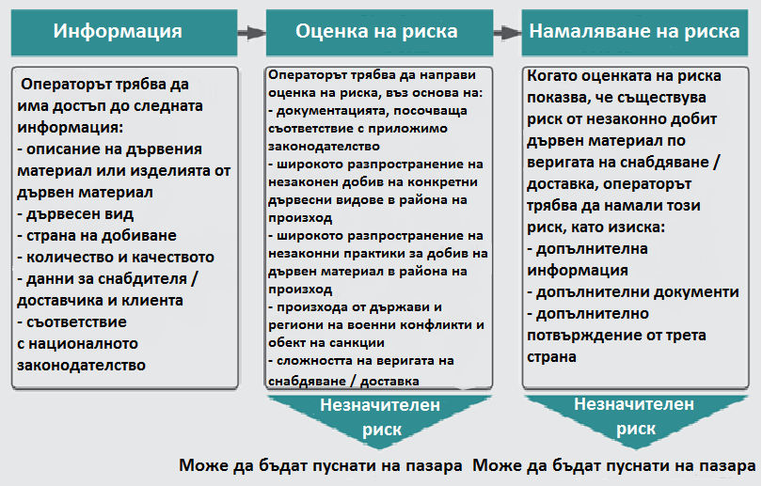
Key Facts of the EU-Project BioRES
Трите ключови елемента на „системата за надлежна проверка“ са:

Slide 15
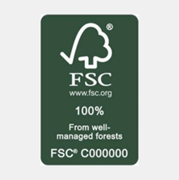

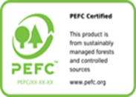
Key Facts of the EU-Project BioRES
В рамките на процедурата за оценка на риска, освен собствени системи за надлежна проверка , операторите могат да използват и:
системи за надлежна проверка, изработени от официално признати мониторингови организации
такива, като сертифициране или други проверени системи, включващи проверка на съответствието с приложимото законодателство
Системи за сертифициране от международните неправителствените организации:
- Съвет за Стопанисване на Горите
(Forest Stewardship Council – FSC)
- Програма за Подкрепа на Горската Сертификация
(Programme for the Endorsement of
Forest Certification - PEFC)
Сертификати за устойчивост
- Сертификат за устойчиво и отговорно горско управление Forest Management Certification
- Сертификат за проследяване на производствената верига
Chain of Custody Certification

Slide 16
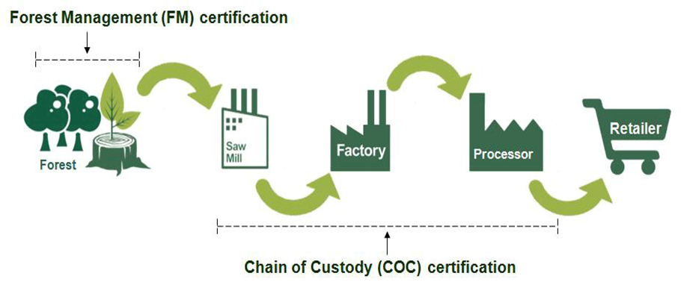
Key Facts of the EU-Project BioRES
Сертификатът за проследяването на производствената верига (Chain of Custody Certification) гарантира, че дървесната суровина, използвана при производството на биогорива, може да бъде проследена обратно до нейния източник - сертифицираната гора. Снабдяването с дървесина от гора, притежаваща сертификат за устойчиво и отговорно горско управление (Forest Management Certification), е основна предпоставка за издаване на сертификат за проследяване на производствената верига.

Slide 17
Очаквано положително въздействие в избраните райони за създаване на ЦЛТБ
- Разрастване на местния пазар на твърди биогорива
- Насърчаване развитието на биоенергийния сектор чрез използване на дървесните енергийни продукти като стандартизирано гориво
- Гарантиране на законност и устойчивост като се използва дървесина от отговорно и устойчиво управлявани горски площи и масиви
- Намаляване на времето и инвестициите за създаване на ЦЛТБ
- Подобряване на местните политики и търговски практики относно ЦЛТБ
- Разкриване на нови работни места
- Намаляване на зависимостта от изкопаемите горива и намаляване на емисиите на парникови газове
- Подобряване на енергийната ефективност и ограничаване транспортните разходи
Основни принципи на концепцията за ЦЛТБ
• От местния регион за местния регион
• Справедлива и точна цена
• Гарантирано снабдяването с качествени биогорива

Slide 18
Настоящи резултати по проекта BioRES :
Организиране на обучително посещение на успешно реализирани ЦЛТБ в Словения, Австрия и Германия и на семинар за изработване на концепция за повишаване информираността на консуматорите в Загреб (Хърватска)
Организиране на 6 информационни дни за повишаване информираността на местните консуматори в приоритетните райони, придружени с издаването на информационни брошури и материали
Издаване на практическо ръководство за създаване на ЦЛТБ, на брошури и наръчник относно качеството на твърдите биогорива и устойчивото управление на производствените им вериги
Организиране на 5 обучителни семинара в приоритетните райони (предстоят още 3), на които бяха обучени близо 300 участници в снабдителната верига на дървесна биомаса
Изработване на 5 проучвания за осъществимост (Feasibility Studies), въз основа на които в момента се изработват 3 бизнес плана за създаване на ЦЛТБ
Изработване на уеб платформа в помощ на бъдещите оператори на ЦЛТБ
Основни проблеми:
Намиране на атрактивни източници на външно финансиране
Трудности в убеждаването на местните инвеститори да работят в по-близко сътрудничество
Липса на мотивация на местния бизнес и горски собственици да добиват горската биомаса

Slide 19
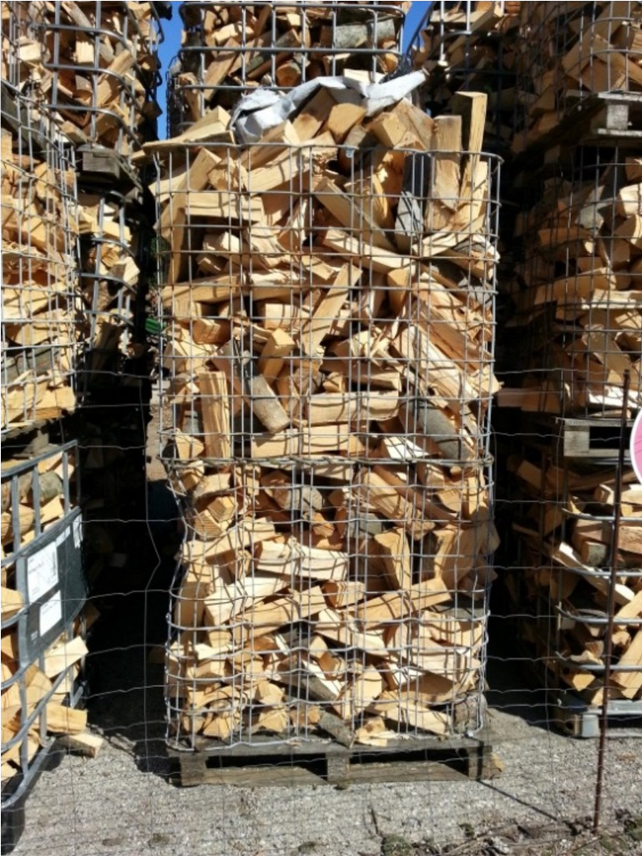
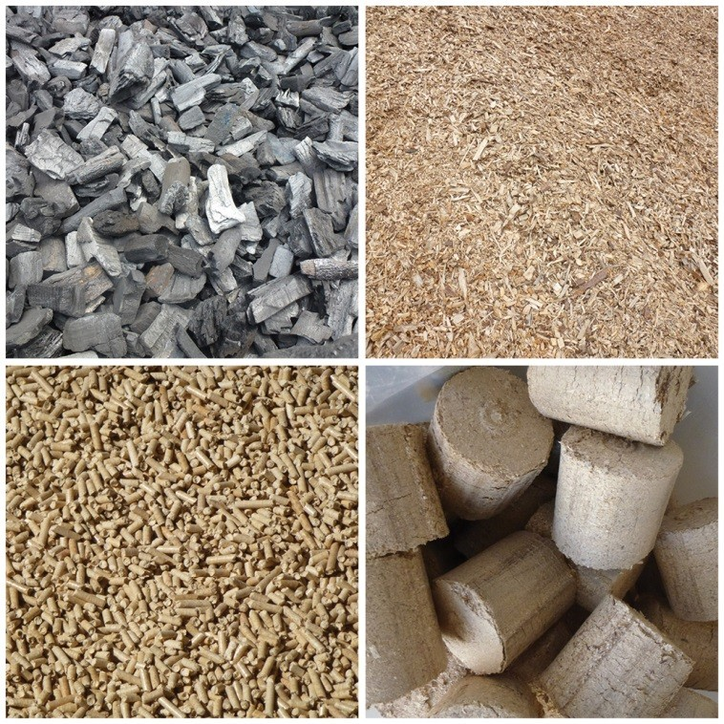
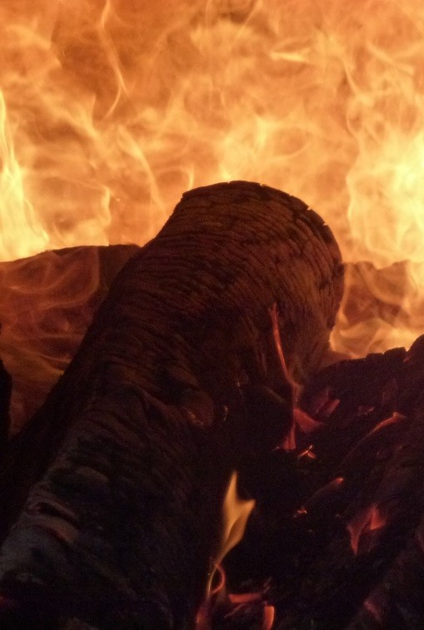
Дървесни биогорива - дърва за горене, дървесен чипс, пелети и брикети

Slide 20

Key Facts of the EU-Project BioRES
Благодаря за вниманието!

